Slide 1
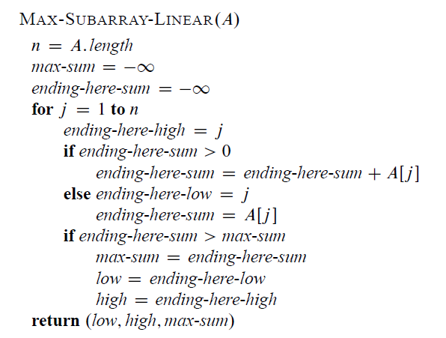
第一次作业：
(2-4)
(4.1-5)：阅读4.1-5题面及以下程序，然后写出你对这个算法的理解。
(4.3-2)、(4.3-9)、 (4.4-6)、 (4.5-1)、 (4.5-4)

